Slide 1
2.5 Dérivée implicite et d’ordre supérieur
cours 13

Slide 2
Au dernier cours, nous avons vu
n’est pas continue en a
n’est pas dérivable en a.

Slide 3
Équations implicite
Dérivée implicite
Dérivée d’ordre supérieur

Slide 4
Lors des derniers cours, on a vu comment trouver:
Une fonction qui donne la
pente de la droite tangente
à la fonction au point
Un fonction
Mais il faut commencer par ça

Slide 5
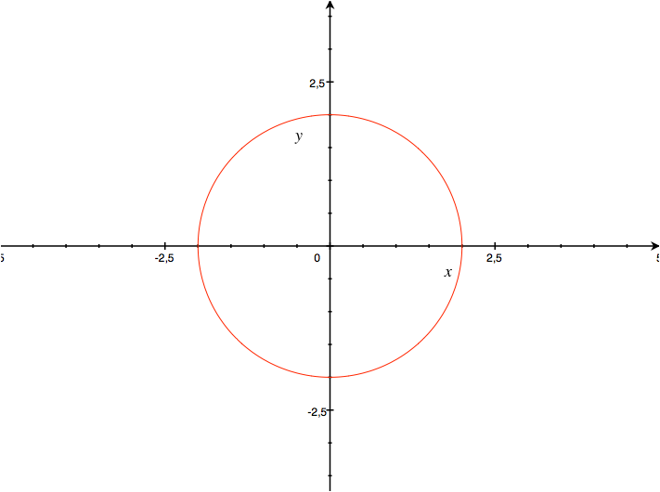
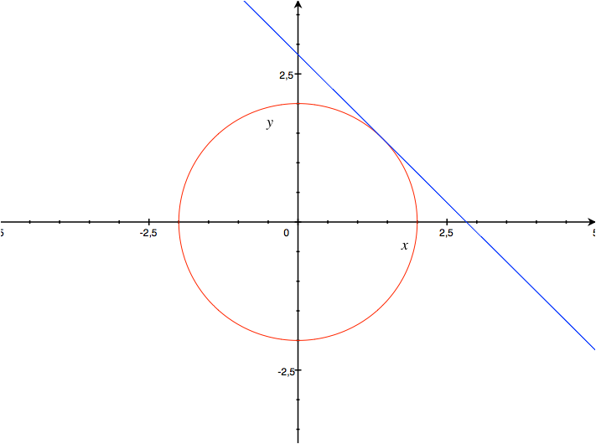
Regardons l’équation
qui est l’équation d’un cercle de rayon 2.
Ce n’est pas une fonction.
Mais on peut tout de même
vouloir connaître la pente
de la droite tangente en un
point.

Slide 6
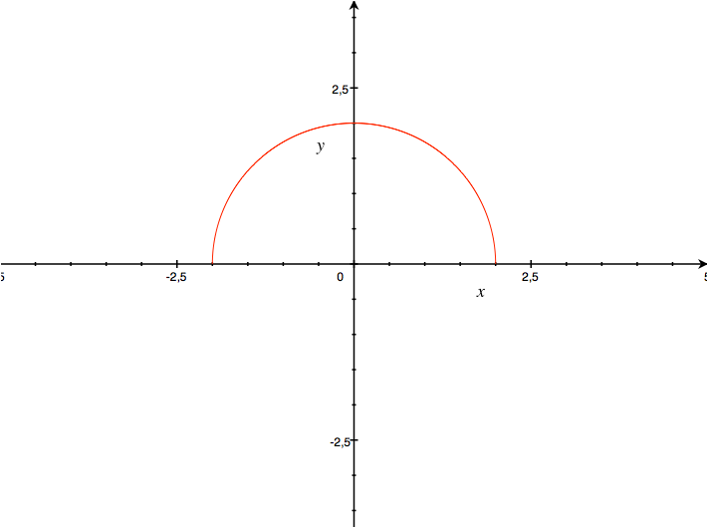
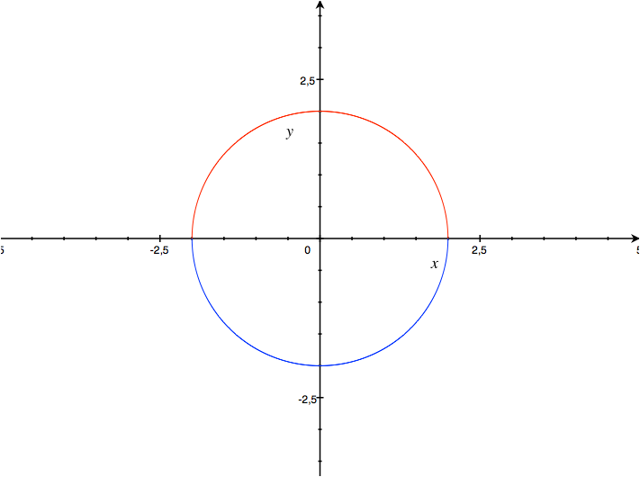
La raison pour laquelle ce n’est pas une fonction est qu’on ne
peut pas isoler directement y
ou
Ici on dit que
est fonction de
implicitement.

Slide 7
Si l’on a une équation liant deux variables,
on peut dire qu’une des variables est fonction de l’autre.
Si une des variables est isolée alors on dira
qu’elle est fonction de l’autre explicitement.
Si une des variables n’est pas isolée alors on dira
qu’elle est fonction de l’autre implicitement.

Slide 8
Faites les exercices suivants
Section 2.5 # 34

Slide 9
Revenons à l’équation
où y est fonction de x implicitement.
Pourquoi le «implicite»?
Si l’on prend un point sur la courbe qui satisfait l’équation
Pour un voisinage de ce point
on peut trouver une fonction
qui donne la même courbe
dans le voisinage.
Un grand théorème:
Le théorème des fonctions implicites
dit
Mais on a pas besoin de le faire explicitement

Slide 10
On veut trouver
Mais y est implicitement fonction de x
dérivée en chaine
localement
on isole

Slide 11
On veut trouver
la dérivée fait intervenir x et y
Mais pas n’importe quel x et n’importe quel y
Les x et les y qui satisfont à
pour le point
on a
pour le point
on a

Slide 12
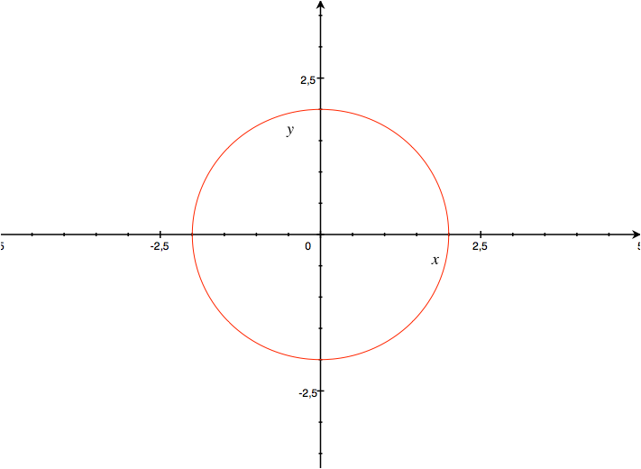
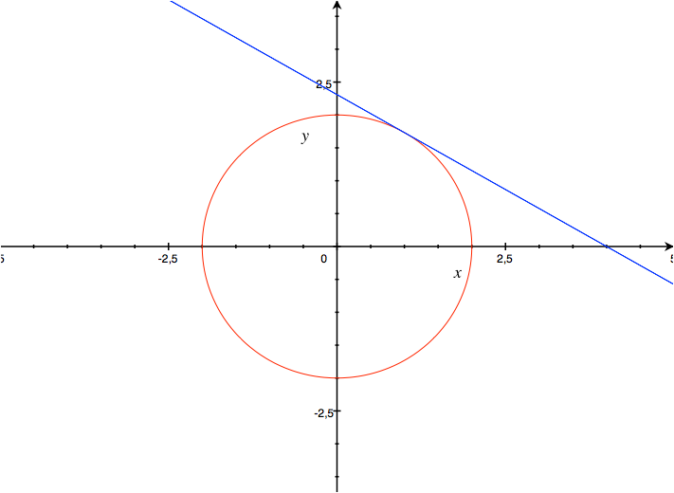
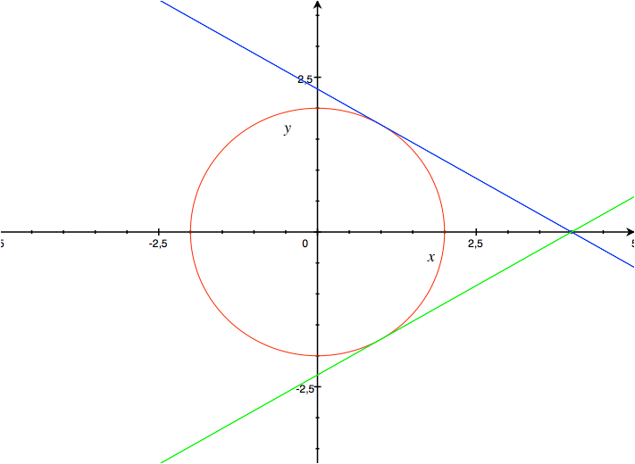
pente de cette droite
pour le point
pour le point
pente de cette droite

Slide 13
Exemple:
Trouver
pour

Slide 14
Exemple:
Trouver
pour

Slide 15
Exemple:
Trouver
pour

Slide 16
Faites les exercices suivants
Section 2.5 # 35 et 36

Slide 17
Mais ça, c’est une fonction
En fait, prendre la dérivée de la dérivée est ce qu’on appelle prendre la dérivée seconde
On peut même prendre la dérivée troisième ou plus.

Slide 18
Exemple:
Calculer
Ouach!
il faut
dériver ça
Ça ne serait pas
une mauvaise
chose
de simplifier

Slide 19
Exemple:
Calculer

Slide 20
Exemple:
Calculer

Slide 21
Faites les exercices suivants
Section 2.5 # 39

Slide 22
Aujourd’hui, nous avons vu
Dérivée implicite
Dérivée d’ordre supérieur

Slide 23
Devoir:
Section 2.5

